Slide 1
의료 AI 개발을 위한 공공 의료 데이터

Slide 2

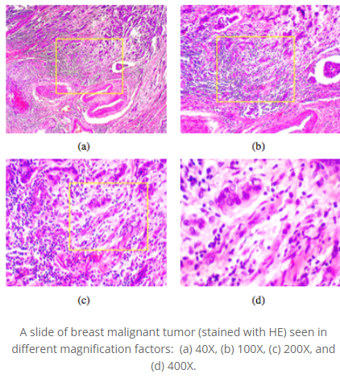
BreakHIs
BreakHIs : Breast Cancer Histopathological Database
제공자: 브라질 쿠리티바 공립대학교 (Federal University of Parana)
수집 방법: 현미경으로 슬라이드 이미지 촬영, 줌레벨에 따른 수집
활용: Binary 분류기 생성에 적합
Link: https://web.inf.ufpr.br/vri/databases/breast-cancer-histopathological-database-breakhis/
index | Data | 종류 | 유형 | 수 | 비고
1 | 유방암 이미지 | 현미경 이미지 | PNG format (700*460 pixcels) | 7,909 | -
Magnification | Benign | Malignant | Total
40X | 652 | 1,370 | 1,995
100X | 644 | 1,437 | 2,081
200X | 623 | 1,390 | 2,013
400X | 588 | 1,232 | 1,820
Total of Images | 2,480 | 5,429 | 7,909

Slide 3

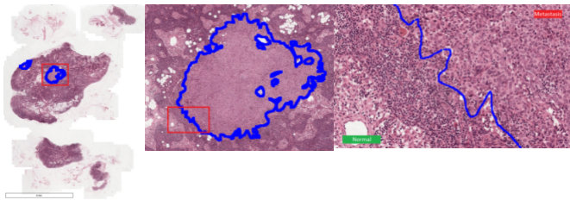
Camelyon
Camelyon : Breast Cancer Histopathological Database
제공자: grand challenge
수집 방법: 슬라이드 이미지 스캔
활용: Binary 분류기 or segmentation model
Link: https://camelyon17.grand-challenge.org/Rules/
index | 명칭 | Data | 종류 | 유형 | 수 | 비고
1 | Camelyon 16 | 유방암 이미지 | 슬라이드 이미지 | Tiff format | 270 WSIs N:160, M: 110 | Annotation 포함 (Lesion-level)
2 | Camelyon 17 | 유방암 이미지 | 슬라이드 이미지 | Tiff format | 330 WSIs N:160, M: 160 | Annotation 포함 (Lesion-level)
*다운로드 중 끊어지는 경우가 많다고 리포팅됨
*WSI : Whole slide image
슬라이드 이미지
확대

Slide 4
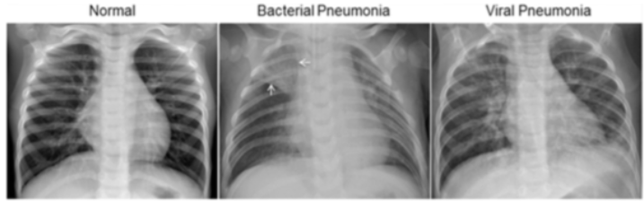
Chest X-ray
Camelyon : Breast Cancer Histopathological Database
제공자: kaggle
수집 방법: x-ray 장비를 활용한 x-ray 이미지
활용: Binary 분류기
Link: https://www.kaggle.com/paultimothymooney/chest-xray-pneumonia
index | 명칭 | Data | 종류 | 유형 | 수 | 비고
1 | Chest X-Ray Images (Pneumonia) | 흉부 X-ray 이미지 | 흉부 X-ray 이미지 | jpeg format | 5,863 | -
*용량이 작음 1.24gb
*정상 폐
*감염된 폐

Slide 5

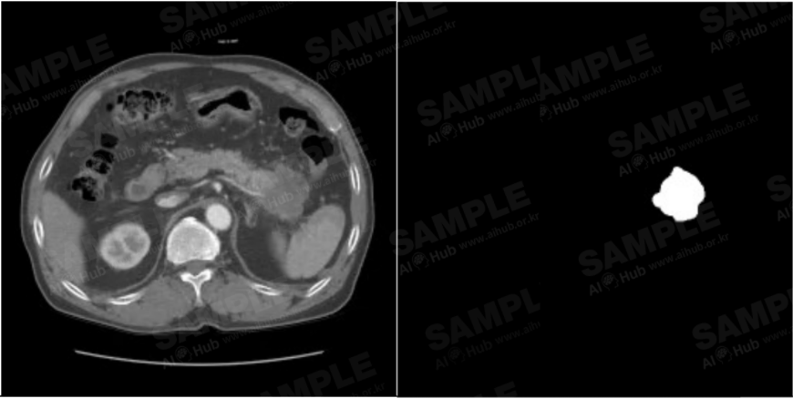
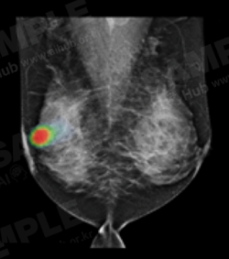
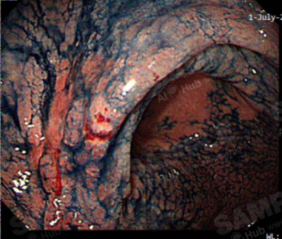
AI Hub
AI Hub : 국내에서 공공 데이터 :
약 35가지의 데이터 제공
https://aihub.or.kr/aihub-data/healthcare/about
[표 ] 대표 데이터 예시
Index | Data | 종류 | Type | 수
1 | 위암 진단 의료 영상 | 위암 내시경 (이미지, 영상) | DICOM | 20,000
 |  | 위암 CT (이미지, 영상) | DICOM | 20,000
2 | 피트니스 자세 이미지 | 30종 동작 (정자세 오류 자세 레이블링) | COCO 17 Skeleton keypoint | 200,000 만 Clip (5* 40,000만 Clip)
3 | 유방암 | 유방암 이미지 (segmentation) | Dicom | 30,000
4 | 췌장암 진단 의료 영상 | 췌장암 CT (segmentation) | DICOM (Annotation :png) | 108,000
췌장 CT 이미지 (DICOM)
췌장암 annotation (png)
유방암 이미지 (DICOM)
위암 내시경 이미지 (DICOM)

